Slide 1

网络与分布计算
主讲：王犇
wben@nwpu.edu.cn
西北工业大学软件学院

Slide 2
概述

Slide 3
课程安排
理论课：2 × 16
基础理论
名字服务
分布式进程
分布式系统通信
分布式系统同步
分布式文件系统
编程实践
Socket编程
面向对象的分布计算
面向服务的分布计算
实验课：4×8
实验1：TCP & UDP
实验2：HTTP server
Exam1
实验3：RMI
Exam2
实验4：Web Service

Slide 4
考核
理论考试：60%
实验：30%（当堂检查）
平时：10%

Slide 5
概论
分布计算的定义与挑战
分布计算系统的互连
分布式操作系统
计算机网络与中间件
分布式计算模式

Slide 6
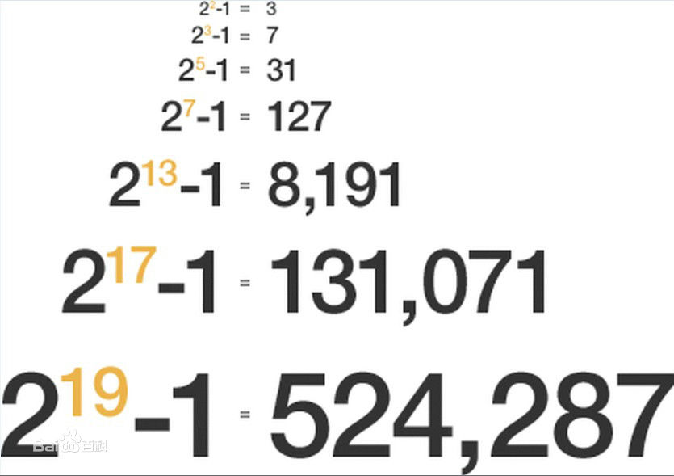

分布式计算的意义
Search for Extra Terrestrial Intelligence at Home
天文计算，如SETI@Home通过互联网利用家用个人计算机处理天文数据的分布式计算机项目。
航空航天飞行器的气动布局研究、结构设计、制造和试验。
全球气象仿真研究和短期气象预报与防灾。
生物病理研究，如Folding@home, 研究蛋白质折叠，误解，聚合及由此引起的相关疾病的分布式计算项目。
各种各样疾病的药物研究。
解决较为复杂的数学问题，如GIMPS。
研究寻找最为安全的密码系统，如RC-72密码破解。
GIMPS:Great Internet Mersenne Prime Search

Slide 7
什么是分布式系统（1）
分布式计算系统是由多个相互连接的计算机组成的一个整体，这些计算机在一组系统软件（分布式操作系统或中间件）环境下，合作执行一个共同的或不同的任务，最少依赖于集中的控制过程、数据和硬件。

Slide 8
什么是分布式系统（2）
包含多个通用资源部件（物理的或逻辑的），可以动态基础上被指定给予各个特定的任务；
这些资源部件在物理上是分布的，并经过一个通信网相互作用；
有一个高级操作系统，对各个分布的资源进行统一和整体的控制；
系统对用户是透明的；
所有的资源都必须高度自治地工作而又相互配合，系统内不存在层次控制。

Slide 9
分布式系统特征
一组由网络互联的、自治的计算机和资源
资源为用户所共享
可以集中控制，也可以分布控制
计算机可以同构，也可以异构
分散的地理位置
分布式故障点
没有全局时钟
大多数情况下没有共享内存

Slide 10
开放性
通信标准与协议
服务通常通过接口（IDL语言）描述和访问
互操作性：何种程度协同工作
可移植性
灵活组合的

Slide 11
可扩展性
规模上可扩展
地域上可扩展
管理上可扩展

Slide 12
异构性
异构网络
异构计算机硬件
异构操作系统
异构程序设计语言
不同开发商的实现
隐蔽异构性的方法
中间件技术
虚拟化技术

Slide 13
透明性 资源隐藏
透明性
描述
访问
隐蔽数据表达方法和资源访问方法的不同之处
位置
隐蔽资源所处的物理位置
并发
隐蔽若干用户共享同一资源所产生的竞争
失效
隐蔽资源的故障与排错恢复
复制
多副本保障系统可靠性时，隐蔽资源的复制
迁移
隐蔽正在使用的资源迁移
性能
隐藏负载变化时重新配置以改善性能
规模
规模扩展时，不必改变系统结构和应用算法

Slide 14
安全性
身份认证技术
消息加密技术
访问控制技术

Slide 15
分布式系统应用
科学计算和高性能应用
现代跨企业的电子商务应用
容错应用
固有的分布式应用

Slide 16
概论
分布计算的定义与挑战
分布计算系统的互连
分布式操作系统
计算机网络与中间件
分布式计算模式

Slide 17
共享存储器-总线型多处理机
控制线、数据线、地址线
解决总线过载：高速缓存（cache）：
命中率（hit rate）
缓存一致性（coherency）

Slide 18
共享存储器-交换型多处理机
交叉开关线：n²个交叉开关点
Omega开关网：2 • 2开关点，共n (log₂n) /2个

Slide 19
同构多计算机系统
基于总线的多计算机系统
规模较小，采用高速以太网或Myrinet网互连多个工作站，称为工作站集群COW(Cluster Of Workstations)；
没有专门措施来保证高速的I/O带宽，也没有专门的故障防护措施；
价格低廉、易于使用。
基于交换的多计算机系统
规模很大，通常有几千个节点，称为大规模并行处理机MPP(Massively Parallel Processor)系统；
并行高性能计算机的主要结构。

Slide 20
异构多计算机系统
多数分布式计算系统是建立在异构多计算机系统之上。
组成异构多计算机的节点可能有着很大的差异，表现在处理机类型、存储器容量大小、I/O带宽以及操作系统等方面。有的节点本身就可能是多处理机系统、集群或并行高性能计算机。
异构多计算机系统节点间是通过互联网络，如Internet，连接起来的。

Slide 21
概论
分布计算的定义与挑战
分布计算系统的互连
分布式操作系统
计算机网络与中间件
分布式计算模式

Slide 22
分布式系统结构（1）
微内核式
每个站点一个微内核，仅提供存储、进程IPC等核心管理功能和原语，如V核，Accent等。

Slide 23
分布式系统结构（2）
集成式
每个站点上运行一个比较完整的OS
文件系统
……
时钟管理
文件系统
文件系统
……
时钟管理
……
时钟管理

Slide 24
分布式系统结构（3）
客户机/服务器
常分为服务器池和资源池两种模型
文件服务器
时钟服务器
文件服务器
接口
时钟服务器
接口
Client应用

Slide 25
分布式系统结构（4）
中央式
有一个中央结点和若干卫星节点，每个节点上进程通过中央结点进行通信。
分散式
DOS功能分散到一些节点，每个节点仅负责部分管理功能，需要各节点协商、合作方式进行管理。

Slide 26
概论
分布计算的定义与挑战
分布计算系统的互连
分布式操作系统
计算机网络与中间件
分布式计算模式

Slide 27
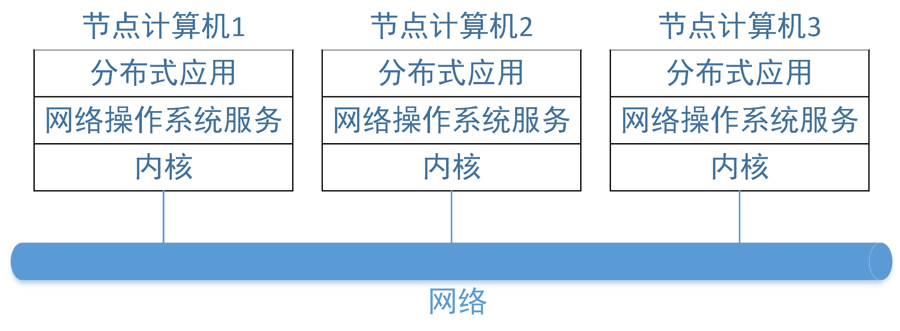
网络操作系统

Slide 28
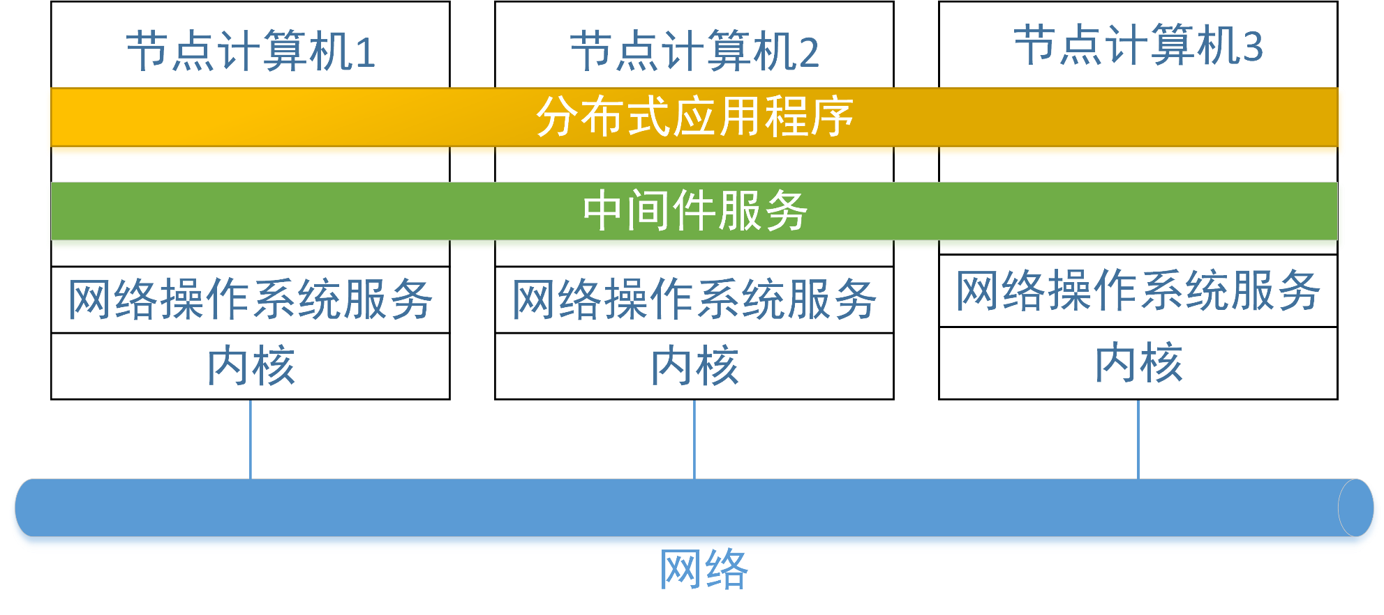
分布式系统中间件

Slide 29
分布式系统中间件
中间件的服务
命名服务
作业调度
资源管理
数据持久化
分布式事务
分布式文档系统
安全服务

Slide 30
中间件LSF
负载均衡系统（Load Sharing Facility）
组织结构
负载信息管理器
远程执行服务器
LSF运行库（LSLIB）
LSF批处理
LSF作业调度
LSF多集群

Slide 31
概论
分布计算的定义与挑战
分布计算系统的互连
分布式操作系统
计算机网络与中间件
分布式计算模式

Slide 32
分布式计算模式
面向对象模式OOM
面向对象模式OOM（ Object Oriented Model）是基于客户/服务器模型（如CORBA，DCOM）
面向服务模式SOM
Web Service是这种面向服务模式的一个实例 ,SOA是一个较完整的软件结构体系。
公用计算模式UBM
支持e-科学的计算（如网格Grid等）。
志愿参与模式VJM
志愿参与模式VJM（Voluntary Join Model）是充分利用网上空闲的计算能力，支持计算量巨大的科学计算。

